Slide 1
Нарушение проводимости:

Slide 2
Синдром Вольфа-Паркинсона-Уайта (WPW):
Характеризуется перевозбуждением желудочков по дополнительным путям проведения и развитием пароксизмальных тахикардий. По мнению многих авторов данный синдром обусловлен сохранением добавочных АВ соединений в результате аномалий развития, происходит неполная регрессия мышечных волокон на этапе формирования анатомических структур сердца.

Slide 3
Классификация ВОЗ:
- Феномен WPW – характеризуется ЭКГ признаками проведения импульса по дополнительным соединениям, но без клинических проявлений.
- Синдром WPW – наличие ЭКГ признаков и клинических проявлений синдрома.

Slide 4
Типы WPW:
Тип А - QRS во всех грудных отведениях направлен вверх, в V1 R высокой амплитуды, либо RS, изредка RSr, Rsr. Напоминает блокаду правой ножки п. Гиса, при этом добавочный путь расположен слева от АВ узла! В этом случае наблюдается преждевременное возбуждение левого желудочка.

Slide 5
Тип А и у этой же больной приступ ФП:

Slide 6
Тип А:

Slide 7
Тип Б – электрическая ось отклонена влево, в правых грудных отведениях преобладает зубец S (могут принять за Q), а в левых грудных отведениях имеется сходство с картиной блокады левой ножки п. Гиса. При этом типе наблюдается преждевременное возбуждение правого желудочка.

Slide 8
Тип Б:

Slide 9
Приступ реципрокной АВ тахикардии на фоне типа Б:

Slide 10
Анатомические варианты WPW:
С добавочными мышечными АВ волокнами (идущими через различные анатомические структуры; связанные с аневризмой синуса Вальсальвы (пространство между полулунными клапанами и стенкой аорты, во время систолы заслонки клапана прилегают к стенке сосуда и синусы исчезают). Аневризма – мешкообразное выпячивание аортальной стенки синуса, может быть прорыв в отделы сердца, выпячивание в ПП или ПЖ. В основе аневризмы синуса Вальсальвы слабость соединения стенки аорты с фиброзным кольцом, что обуславливает отслоение средней оболочки аорты.

Slide 11
Со специализированными мышечными АВ волокнами, результат проведения импульса через - пучки Кента происходящими из рудиментарной ткани (входящими в миокард ПЖ, в ПП , через тракты Brechenmacher и волокна Mahaim, по тракту James и волокна Mahaim.

Slide 12
Клинические формы WPW:
Манифестирующая форма – постоянное наличие дельта-волны, синусовым ритмом и эпизодами AV реципрокной тахикардией (антеградная форма).
Интермиттирующая форма – преходящее перевозбуждение желудочков, синусовым ритмом и верифицированной AV реципрокной тахикардией.
Скрытую – с ретроградным проведением по дополнительному AV соединению, ЭКГ признаков WPW нет, имеются эпизоды AV реципрокной тахикардии (ретроградное проведение).

Slide 13
Классификация AV тахикардий:
В основе пароксизмальных нарушений ритма лежат значительные различия в рефрактерных периодах нормального и добавочного путей. 80% больных WPW имеют пароксизмальную суправентрикулярную тахикардию, мерцание предсердий 10%, трепетание предсердий 4%, желудочковая пароксизмальная тахикардия ещё реже.
Ортодромная – импульсы проводятся антеградно от предсердий к желудочкам через АВ узел и ретроградно от желудочков к предсердиям через дополнительный путь. ЧСС 140-240 в минуту, QRS узкий, Р после окончания желудочкового комплекса, з Р чаще отрицательный.
Антидромная – импульс идёт антеградно от предсердий к желудочкам через дополнительные пути и ретроградно от желудочков к предсердиям через АВ узел (более редкая форма 5-10% случаев). QRS широкий, Р или не виден или предшествует QRS, QRS может иметь конфигурацию полной блокады правой ножки п. Гиса.

Slide 14
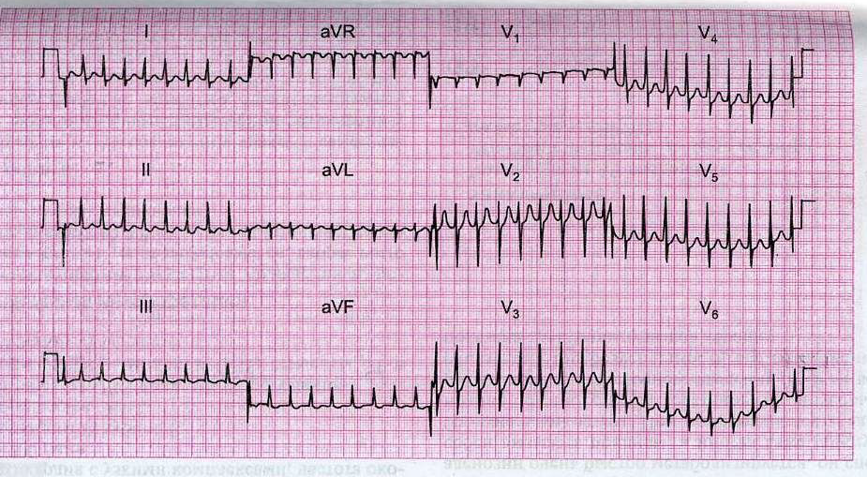

Slide 15
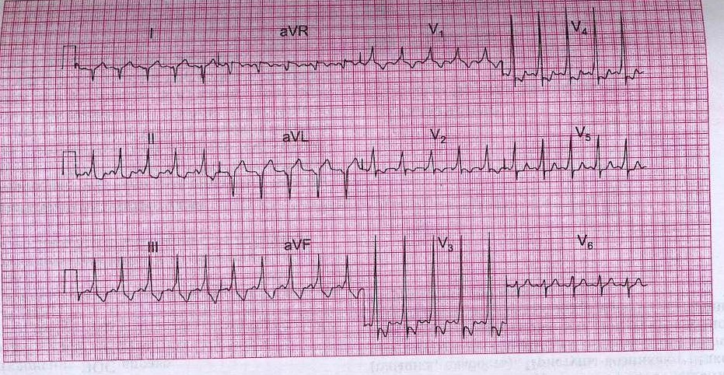
ВПВ синдром тип А, ритм синусовый.

Slide 16
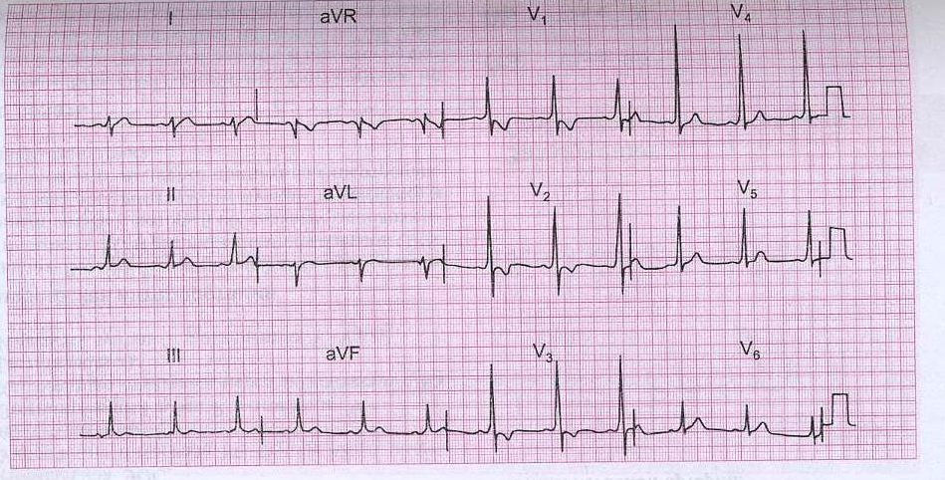
ВПВ синдром, ЭОС в норме, дельта волна:

Slide 17
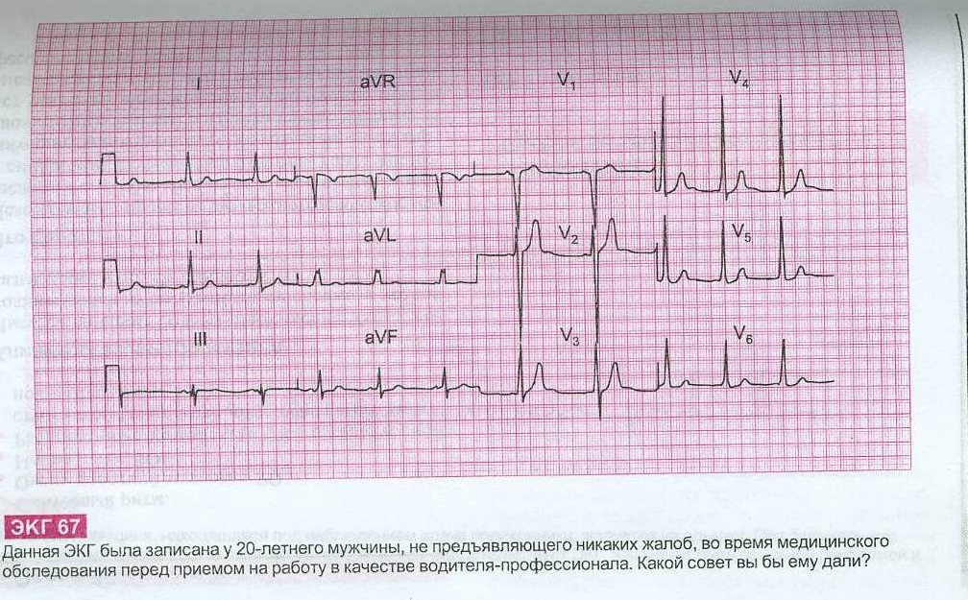
ВПВ, дополнительный пучок расположен справа, тип Б:

Slide 18
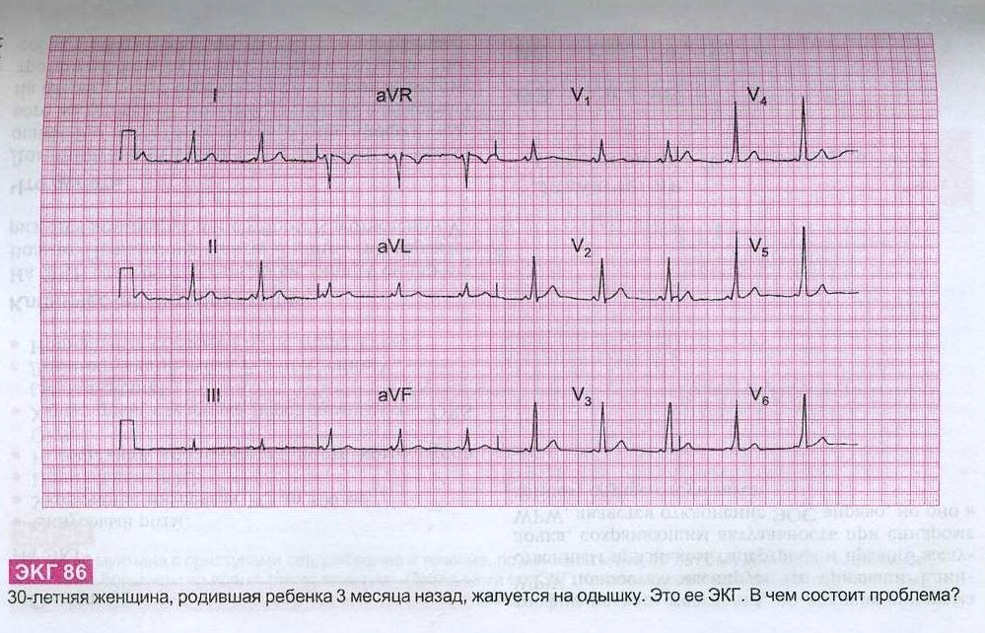

Slide 19
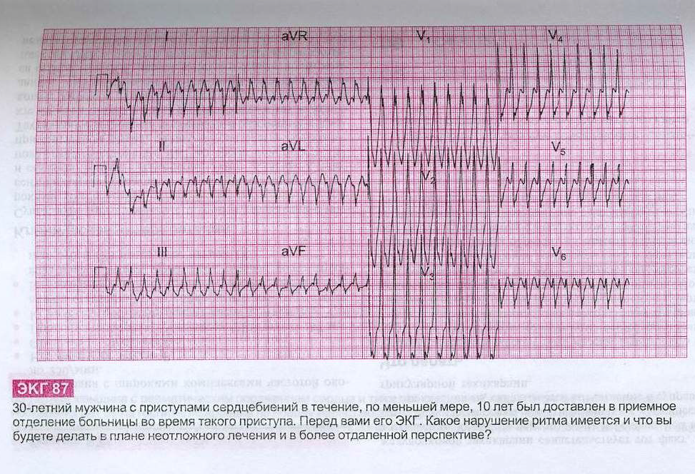
Тахикардия с широкими комплексами на фоне ВПВ синдрома, ЧСС около 250 в минуту, тахикардия с широкими комплексами на фоне ИМ должна рассматриваться как ЖТ!

Slide 20
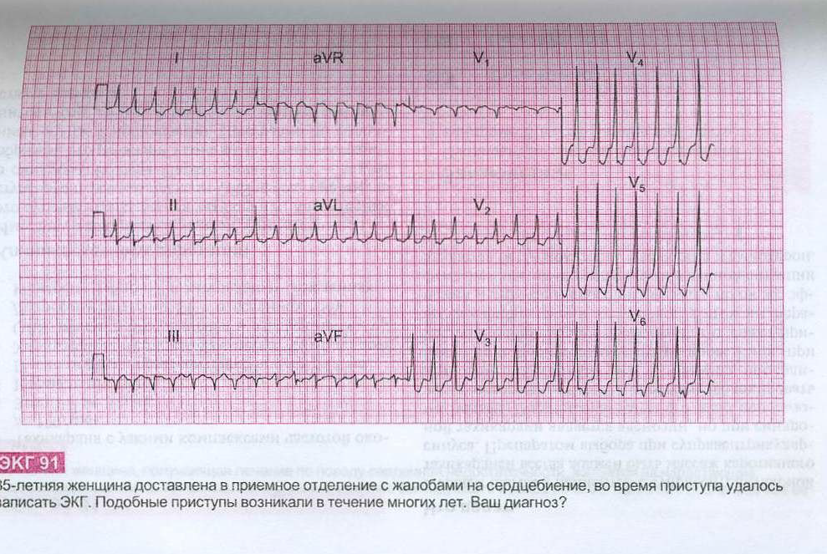

Slide 21
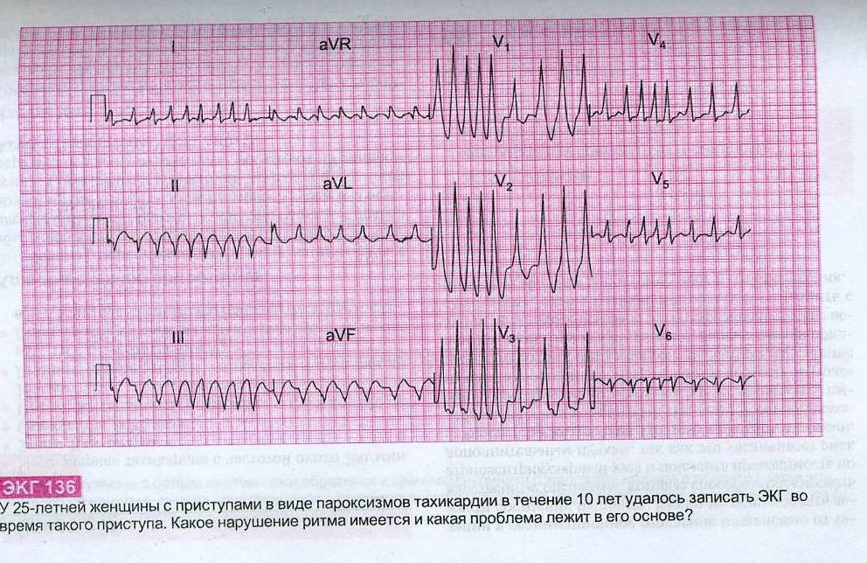
ФП на фоне ВПВ:

Slide 22
Лечение:
При лечении не следует использовать препараты влияющие на АВ узел так как данные препараты замедляют проведение импульса по АВ узлу, но не влияют на проведение импульса по дополнительным путям, что грозит трансформацией в желудочковую пароксизмальную тахикардию, ФЖ.
Лечение: препараты I С класса (пропанорм или пропафенон, ритмонорм) и III класса (кордарон, соталекс или сотагексал)ААП. Электрическая кардиоверсия 100 Дж, ЭФИ, РЧА.

Slide 23
Синдром LGL (Lown-Ganong-Levine) или CLC (Clere-Levy-Critesco):
Разновидность ускоренного проведения импульса к желудочкам характеризуется коротким интервалом P – R, нормальным, узким комплексом QRS без дельта волны и периодически возникающими приступами АВ реципрокной тахикардии. Возникает в результате распространения импульса по трактам James, Brechenmacher.

Slide 24
Блокады ножек пучка Гиса:
Под блокадой ножек или ветвей п. Гиса понимают нарушение или полное прекращение проведения возбуждения по правой или левой ножке п. Гиса или по ветвям левой ножки п. Гиса. Отделы миокарда или желудочек сердца снабжаемые волокнами блокированной ножки или ветви, возбуждаются окольным путём.

Slide 25
Если проводимость по данной ножке или ветви полностью отсутствует, то говорят о полной блокаде ножки, под неполной блокадой ножек или ветви понимают такое нарушение вн/желудочковой проводимости, когда импульс всё-таки проходит по повреждённой части проводящей системе сердца, но проходит с трудом и замедленно. Таким образом блокада ножек или ветвей левой ножки п. Гиса может быть: полной или неполной, постоянной или преходящей, односторонней или двусторонней.

Slide 26
Классификация:
Блокада правой ножки п. Гиса
Блокада левой ножки п. Гиса (может быть обусловлена нарушением проводимости в основном стволе левой ножки до её разделения на две ветви, а также эта блокада может быть вызвана одновременным поражением обеих ветвей левой ножки, то есть блокада располагается после разветвления ножки.
Блокада передней ветви левой ножки п. Гиса
Блокада задней ветви левой ножки п. Гиса
Блокада срединной ветви левой ножки п. Гиса (по некоторым данным выделяют ещё и эту ветвь!) – представляет собой образование или сеть волокон сформированных веточками передней и задней ветвей левой ножки п. Гиса. Характерны R или qR в V1 V2 . зубец Т чаще отрицательный! Дифференцировать от заднебазального ИМ, гипертрофии ПЖ, ВПВ феномена тип А.
Блокада правой ножки п. Гиса+блокада задней ветви левой ножки п. Гиса
Блокада правой ножки п. Гиса+передней ветви левой ножки п. Гиса
Блокада левой ножки п. Гиса+блокада передней ветви левой ножки п. Гиса
Билатеральная блокада ножек п. Гиса (Одновременное поражение правой ножки п. Гиса+основного ствола левой ножки п. Гиса)
Трёхпучковая блокада: блокада правой ножки п. Гиса+блокада передней ветви левой ножки п. Гиса+блокада задней ветви левой ножки п. Гиса.
Очаговая внутрижелудочковая блокада: имеется нарушение проводимости в системе Гиса-Пуркинье.

Slide 27
Этиология блокад ножек:
ИБС, ИМ, миокардиты, КМП, ГБ, ХСН, склероз проводящей системы, ВПС, у пациентов с ожирением, с СД, саркаидоз, амилоидоз, прогрессирующая дистрофия. Полные блокады ножек крайне редко могут быть на здоровом сердце, блокады ветвей левой ножки п. Гиса могут быть на здоровом сердце.

Slide 28
Блокада правой ножки п. Гиса:
Возбуждение не может пройти обычным путём – по правой ножке к миокарду ПЖ, проведение по левой ножке не нарушено, то есть ПЖ и правая половина МЖП возбуждаются со стороны ЛЖ и левой половины перегородки.

Slide 29
Полная блокада правой ножки п. Гиса:
Диагноз ставится в основном по грудным отведениям.
V1, V2 – rsR или RSR или RsR, М – образный вид желудочкового комплекса.
З «Т» отрицательный в V1, V2;
QRS уширен и составляет более 0, 12 секунд;
V5,V6 зубец S широкий, закруглённый не глубокий (qRS)
Зубец Т в V5,V6 чаще положительный;
При переходе от правых к левым грудным отведениям зубец r постепенно растёт и превращается в высокий R к отведениям V5,V6, второй зубец Rпостепенно уменьшается и превращается в зубец S в левых грудных отведениях. Переходная зона чаще сдвинута к левым грудным отведениям.
Электрическая ось чаще вертикальная, нередко наблюдается нормальное положение электрической оси, резкое отклонение вправо не характерно;
В I,avL QRS напоминает V5,V6 то есть qRS;
QRS в III, avF как в V1,V2 (rsR, rSR);

Slide 30
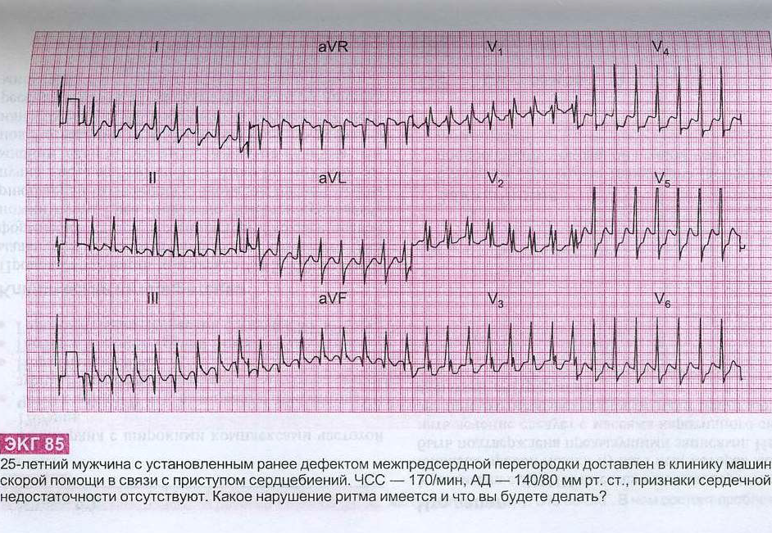
Блокада правой ножки п. Гиса+суправентрикулярная тахикардия:

Slide 31
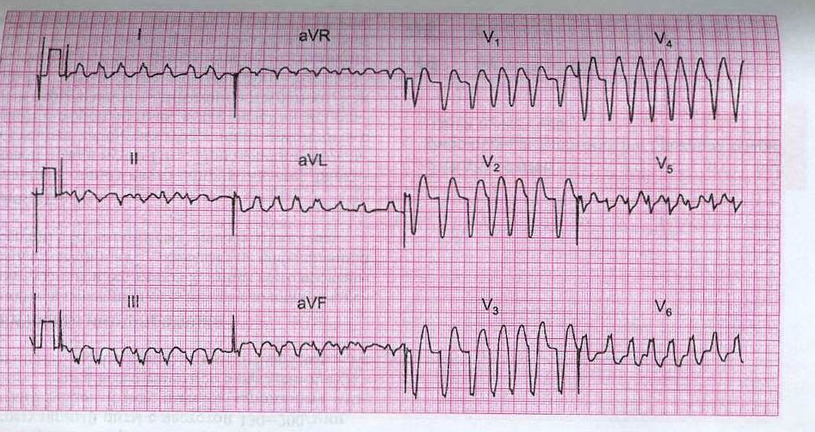
Блокада ЛНПГ+фибрилляция предсердий:

Slide 32
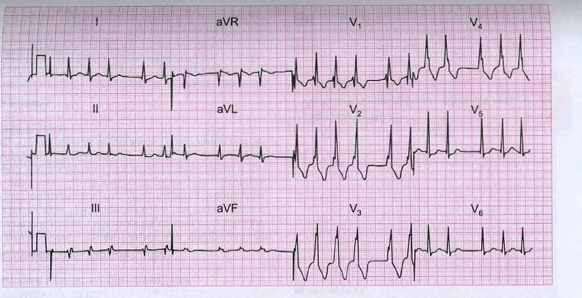
Блокада правой ножки п. Гиса+мерцательная аритмия:

Slide 33
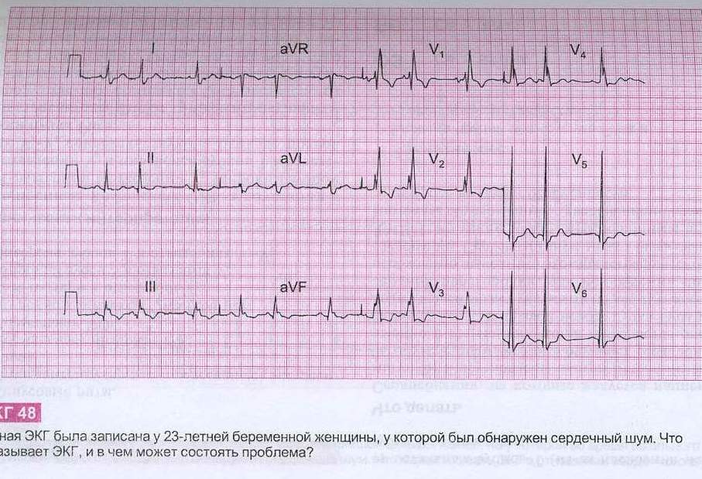
Блокада правой ножки п. Гиса у молодых пациентов может указывать на наличие порока сердца:

Slide 34
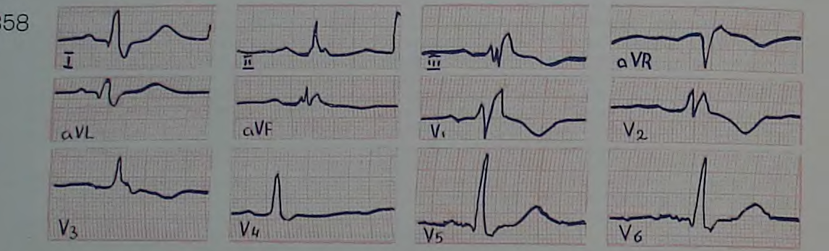

Slide 35
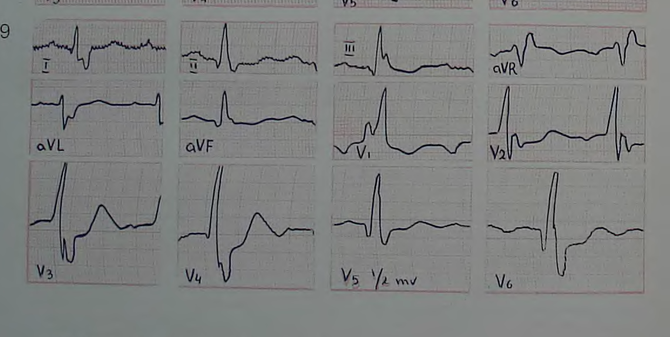

Slide 36
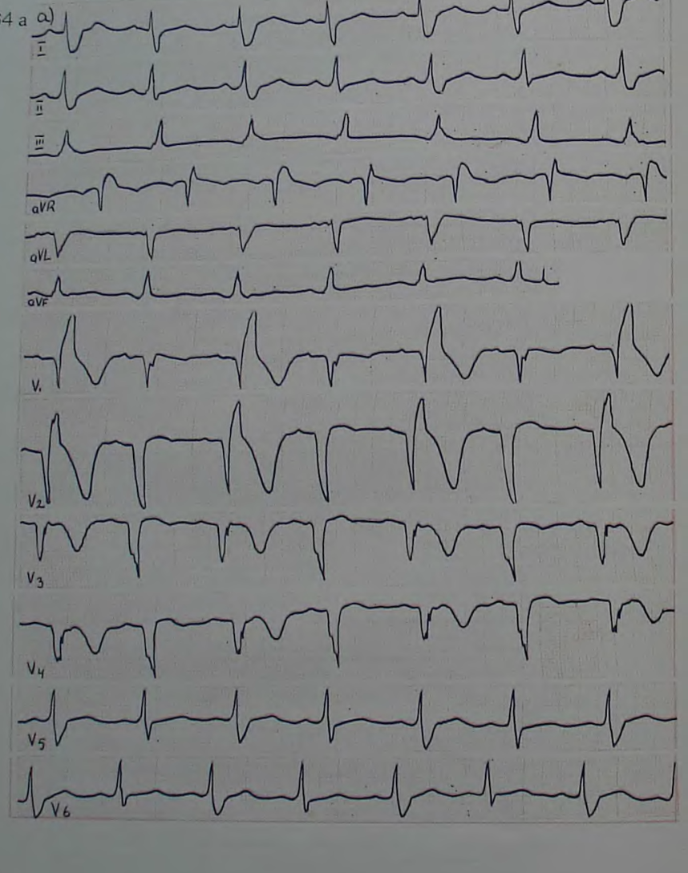

Slide 37
Не полная блокада правой ножки п. Гиса:
Говорят в тех случаях, когда QRS по форе напоминает блокаду правой ножки п. Гиса, но ширина составляет 0, 08-0, 11 сек. Нередко желудочковые комплексы при этом представляют нечто среднее между нормальной ЭКГ и ЭКГ при блокаде правой ножки п. Гиса. Нередко имеются трудности при проведении дифференциальной диагностики между гипертрофией ПЖ и неполной блокадой правой ножки п. Гиса так как блокада правой ножки п. Гиса и гипертрофия ПЖ наблюдается у больных ХОБЛ, с хроническим лёгочным сердцем, при митральной стенозе, недостаточности трикуспидального клапана, дефекте МПП, дефекте МЖП, ВПС и т.д.

Slide 38
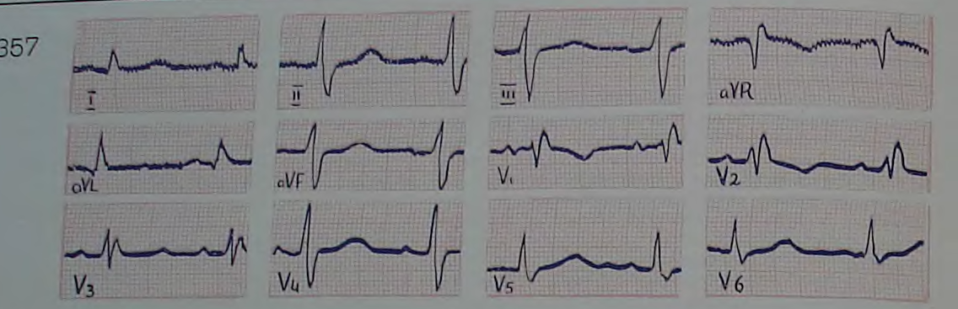

Slide 39
Необходимо учитывать, что сама по себе блокада правой ножки п. Гиса часто является косвенным признаком гипертрофии ПЖ. При наличии конечного зубца R в V1 выше 8 мм при неполной блокада правой ножки п. Гиса и выше 12 мм при полной блокада правой ножки п. Гиса можно говорить ещё и о гипертрофии ПЖ. Глубокий S в V5,V6 также указывает на сопутствующую гипертрофию ПЖ.

Slide 40
Блокада левой ножки п. Гиса:
По своему существу блокада левой ножки представляет собой двухпучковую блокаду с одновременным поражением передней и задней ветвей ножек п. Гиса.

Slide 41
Блокада левой ножки п. Гиса:
Уширение комплекса QRS до 0, 12 секунд или больше (0, 15-0, 17 секунд), заключение базируется в основном на изменениях в грудных отведениях.
В правых грудных отведениях V1, V2 обычно регистрируется малый зубец r за которым следует глубокий и широкий S, или комплекс представлен в виде QS большей, чем в норме амплитуды.
В левых грудных отведениях V5,V6 уширенный комплекс QRS имеет форму R, на восходящем или на нисходящем колене имеется зазубрина. Зубец S V5,V5 обычно не регистрируется.
По мере продвижения от правых к левым грудным отведениям зубец r увеличивается и переходит в начальную часть зубца R в V5,V6 , зубец S который обычно в отведении V1 меньше по амплитуде чем в V2 постепенно уменьшается и заменяется конечной частью R в V5,V6. Если в правых грудных отведениях регистрируется QS, то начальный r может появиться только к V3.
Переходная зона часто сдвинута к левым грудным отведениям;
Зубец Т чаще в левых грудных отведениях V5,V6 отрицательный, в правых грудных отведениях V1,V2 положительный;
Подъём сегмента ST в правых грудных отведениях может быть весьма значительным без наличия субэпикардиального повреждения.
Электрическая ось сердца обычно горизонтальная или умеренно отклонена влево;
I, avL обычно похоже на V5,V6 и II, III, avF на V1,V2 ;

Slide 42
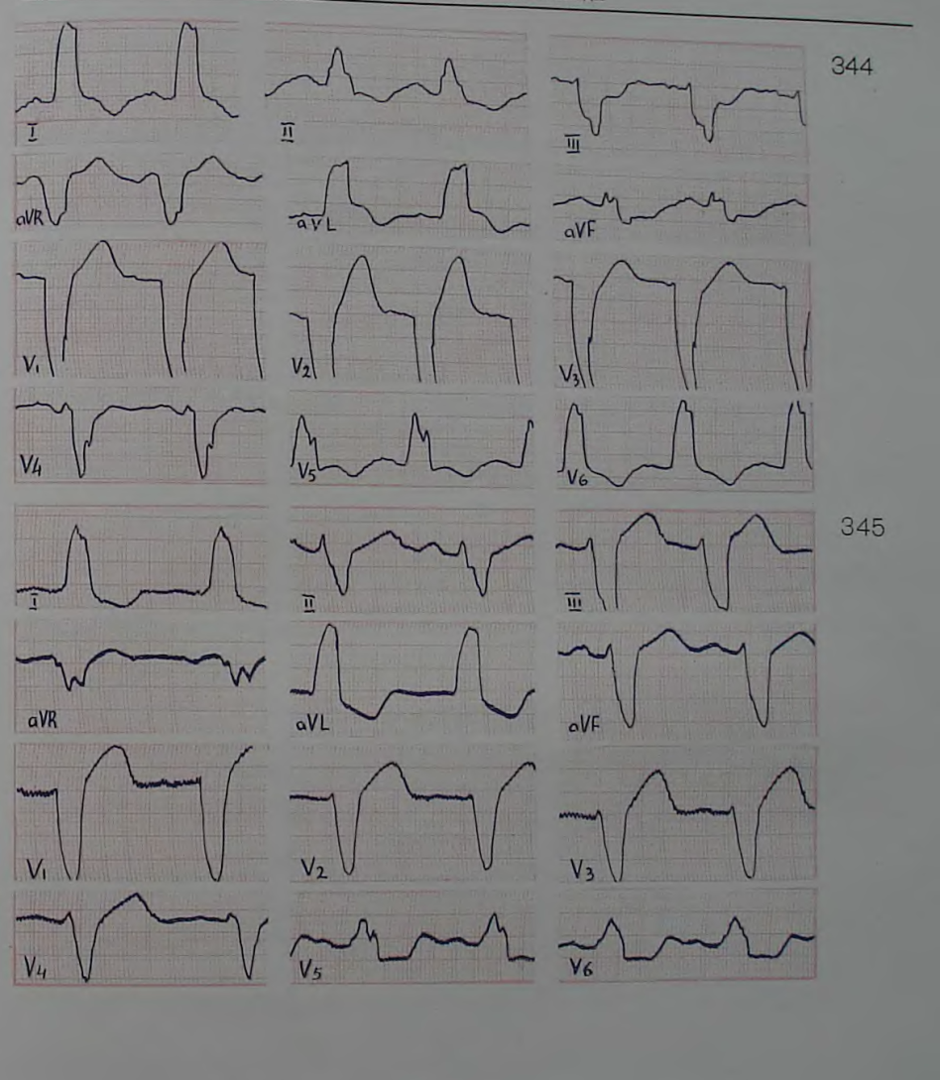

Slide 43
Не полная блокада левой ножки п. Гиса:
ЭКГ по форме напоминает полную блокаду левой ножки п. Гиса, но ширина QRS при этом менее 0, 12 секунд; Все признаки полной блокады сглажены (например зубец Т в V5, V6 чаще положительный, сглаженный).
Блокада левой ножки сама по себе косвенно указывает на наличие гипертрофии ЛЖ, установить довольно сложно, помимо того, что комплекс QRS широкий зубец R ещё и значительно увеличен по амплитуде.

Slide 44
Блокада передней ветви левой ножки п. Гиса:
передняя ветвь левой ножки п. Гиса проходит по передней части МЖП, передней и боковой стенкам ЛЖ и передней сосочковой мышце.
Снабжает верхние отделы передней стенки ЛЖ, наиболее характерные изменения можно выявить в отведениях от конечностей, стандартных отведениях:

Slide 45
R1>RII>RIII;
SIII>RIII;
S avF>RavF;
SII>RIII;
SII>RII;

Slide 46
Большинство авторов считают. Что степень отклонения эл оси сердца влево значительная. Резкое отклонение оси влево иногда единственный признак данной блокады, но имеются и другие признаки: QRS уширен незначительно до 0, 10-0, 11 сек или может быть вовсе не уширен; Изменения в грудных отведениях могут отсутствовать; в V5, V6 нередко регистрируется зубец S ( RS, Rs). Иногда в V1, V2 иногда регистрируется зазубрина на восходящем колене S . Изредка наблюдается q V1-V3.

Slide 47
Блокада передней ветви ЛНПГ:
Изменения ЭКГ при блокаде передней ветви левой ножки п. Гиса необходимо дифференцировать от ЭКГ при эмфиземе лёгких с появлением эл оси сердца типа SI-SII-SIII, зубец S выражен во всех стандартных отведениях.
Дифференцировать блокаду передней ветви левой ножки п. Гиса и гипертрофию ЛЖ: гипертрофия ЛЖ сама по себе не приводит к резкому отклонению эл оси сердца влево. При сочетании возможно появление глубокого SIII более 15 мм, но необходимо учитывать, что появление глубоких Sможет быть всё таки обусловлено блокадой передней ветви левой ножки п. Гиса.

Slide 48
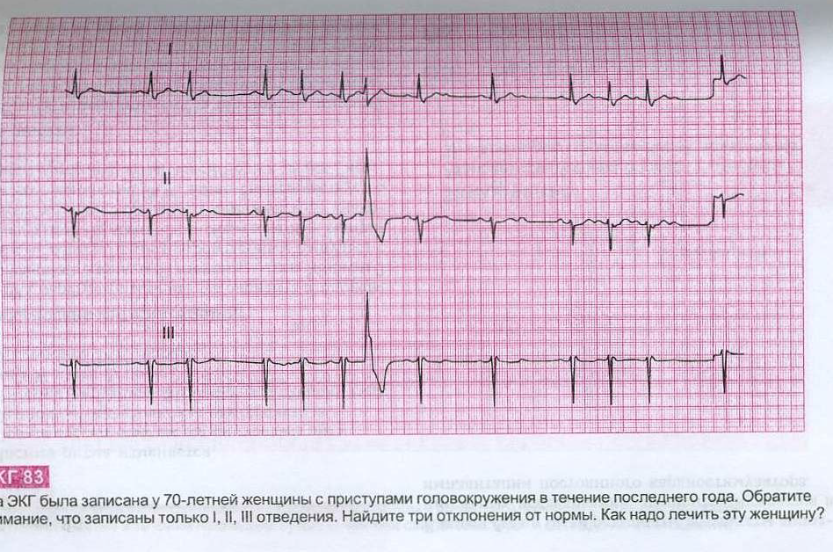
Блокада передней ветви ЛНПГ+АВ блокада 2 степени:

Slide 49
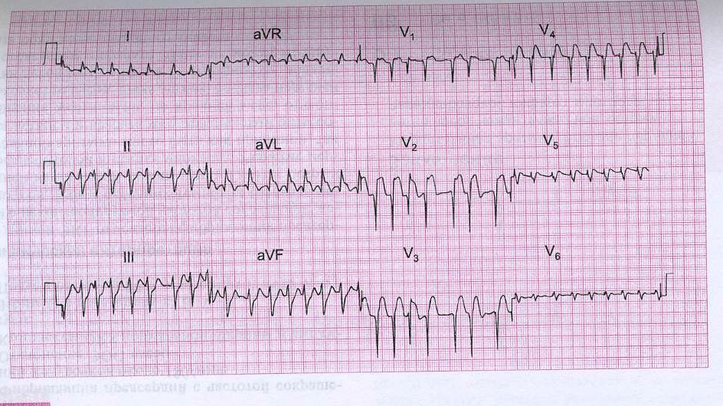
Блокада передней ветви ЛНПГ+мерцательная аритмия+острый передне-боковой ИМ:

Slide 50
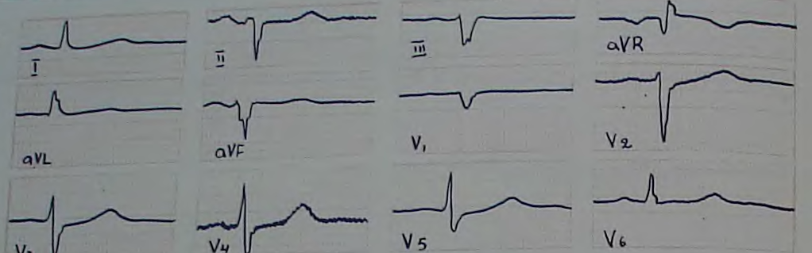

Slide 51
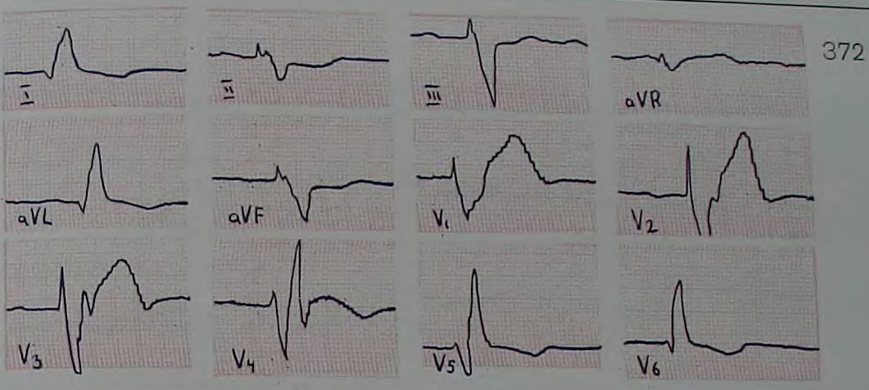
Полная блокада ЛНПГ+блокада передней ветви ЛНПГ:

Slide 52
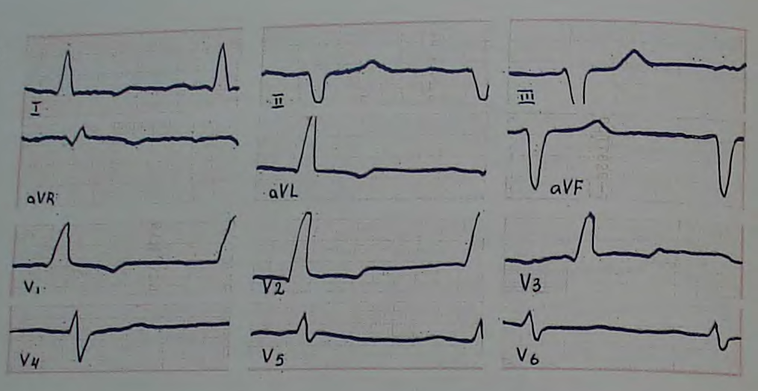
Блокада передней ветви ЛНПГ+срединной ветви ЛНПГ:

Slide 53
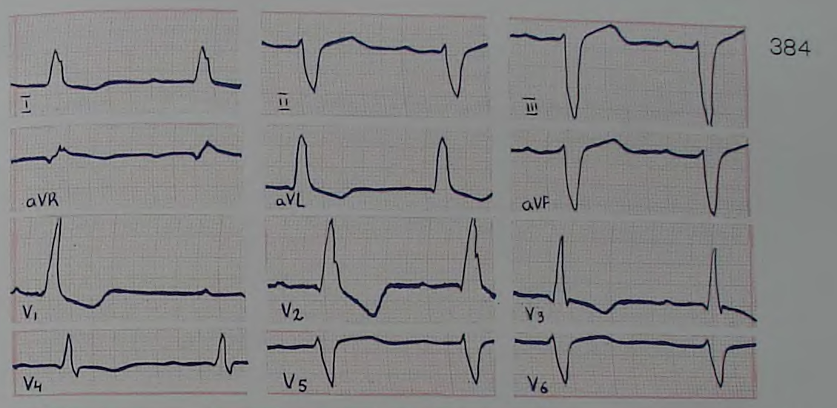
Блокада передней ветви ЛНПГ+срединной ветви ЛНПГ:

Slide 54
Неполная блокада передней ветви левой ножки п. Гиса:
Сохраняются те же соотношения зубцов, за исключением отведения aVR: SII>RII и Q(S)avR>R avR. Также необходимо учитывать резкое отклонение эл оси сердца влево.

Slide 55
Блокада задней ветви левой ножки п. Гиса:
Задняя ветвь идёт к боковой и задней стенкам ЛЖ. Имеется нарушение проводимости, которое возникает на протяжении задней ветви (проксимально или дистально). Блокада задней ветви левой ножки п. Гиса может быть обусловлена: нарушением проводимости в пучке Гиса при изолированном повреждении в нём задней ветви; перерывом проводимости в стволе левой ножки п. Гиса после её выделения из пучка Гиса при изолированном поражении задней ветви; патологическом процессом в задней ветви левой ножки п. Гиса на периферии после выделения её из основного ствола левой ножки.

Slide 56
Блокада задней ветви левой ножки п. Гиса:
При всех этих изменениях наблюдаются одинаковые изменения ЭКГ которые невозможно разграничить с помощью обычной ЭКГ:
Резкое отклонение электрической оси сердца вправо: RIII>RII>RI; SI>RI; RavR>=SavR;
ЭКГ в I, avL имеет вид rS, SI>RI; в III и avF обычно вид qR или R;
Комплекс QRS не уширен или уширен незначительно до 0, 11 сек.
Изменения в грудных отведениях часто отсутствуют;

Slide 57
Необходимо учитывать, что отклонение электрической оси сердца вправо даже резкое бывает также при гипертрофии ПЖ, вертикальном положении сердца в полости грудной клетки (астеники), деформациях грудной клетки, дектракардии, синдром ВПВ (тип А). В связи с этим диагноз блокады задней ветви левой ножки п. Гиса выставляется: при резком отклонении электрической оси сердца вправо, при отсутствии ХОБЛ, БА и других лёгочных заболеваний, при отсутствии вертикального положения сердца в грудной клетке, деформации позвоночника, у людей старше 40 лет. Иногда по ЭКГ блокада задней ветви левой ножки п. Гиса может появиться внезапно, что может быть обусловлено затяжным приступом стенокардии, при прогрессировании ИБС.

Slide 58
Неполная блокада задней ветви левой ножки п. Гиса:
Смещение электрической оси сердца вправо, но угол Альфа не превышает +120 градусов, необходимо исключить причины, которые могут приводить к отклонению электрической оси сердца вправо. О неполной блокаде задней ветви левой ножки п. Гиса можно думать в случаях аберрантного желудочкового проведения при суправентрикулярных экстрасистолах или МА, если в этих желудочковых комплексах наблюдаются характерные изменения, характерные признаки отклонения оси сердца вправо.

Slide 59
Сочетание блокады правой ножки п. Гиса и блокады передней ветви левой ножки п. Гиса:
При сочетании блокады правой ножки п. Гиса и блокады передней ветви левой ножки п. Гиса на ЭКГ наблюдаются одновременно картина блокады правой ножки п. Гиса+резкое отклонение электрической оси сердца влево. Блокада правой ножки наблюдается при этом в грудных отведениях, а блокада передней ветви левой ножки п. Гиса в стандартных отведениях и в усиленных отведениях от конечностей.

Slide 60
Сочетание блокады правой ножки п. Гиса и блокады передней ветви левой ножки п. Гиса:
Блокада правой ножки может быть полной или неполной. В отведениях V1,V2 обычно желудочковый комплекс имеет вид rsR, rSR, или rSr с широким зубцом R . Зубец Т отрицательный, сегмент ST ниже изолинии. В V5,V6 и в I, avL обычно qRS с широким зубцом S . Сегмент ST в V5,V6, avL ниже изолинии, зубец Т положительный.
В отведениях от конечностей наблюдаются изменения характерные для резкого отклонения оси влево, угол Альфа -60 градусов (полная блокада), если менее -69 градусов (неполная блокада). RI>RII>RIII; SIII>RIII; SavF>RavF; SII>RII;

Slide 61
Сочетание блокады правой ножки п. Гиса и блокады задней ветви левой ножки п. Гиса:
При изолированной блокаде правой ножки п. Гиса характерно вертикальное положение оси или умеренное отклонение вправо. Для сочетания блокады правой ножки п. Гиса и блокады задней ветви левой ножки п. Гиса характерно сочетание признаков блокады правой ножки п. Гиса и резкого отклонения оси сердца вправо.

Slide 62
Этиология сочетанного поражения правой ножки и передней или задней ветвей левой ножки п. Гиса чаще всего связано с атеросклерозом сосудов сердца, диффузным фиброзом миокарда, склероз или кальциноз проводящей системы сердца, фиброз межжелудочковой перегородки, ГБ, дилатация полости ЛЖ и т.д.

Slide 63
Билатеральная блокада ножек пучка Гиса:
Сочетанное поражение правой и ствола левой ножек п. Гиса, Одновременное поражение левой и правой ножек п. Гиса сопровождается различными нарушениями АВ проводимости При одновременном развитии полной билатеральной блокады полностью прекращается проведение импульсов на желудочки. Проводимость по ножкам зависит от ЧСС, даже небольшое изменение ЧСС может приводить к изменениям проводимости. Иногда периоды блокады правой ножки сменяются периодами нарушения проводимости по левой ножке.

Slide 64
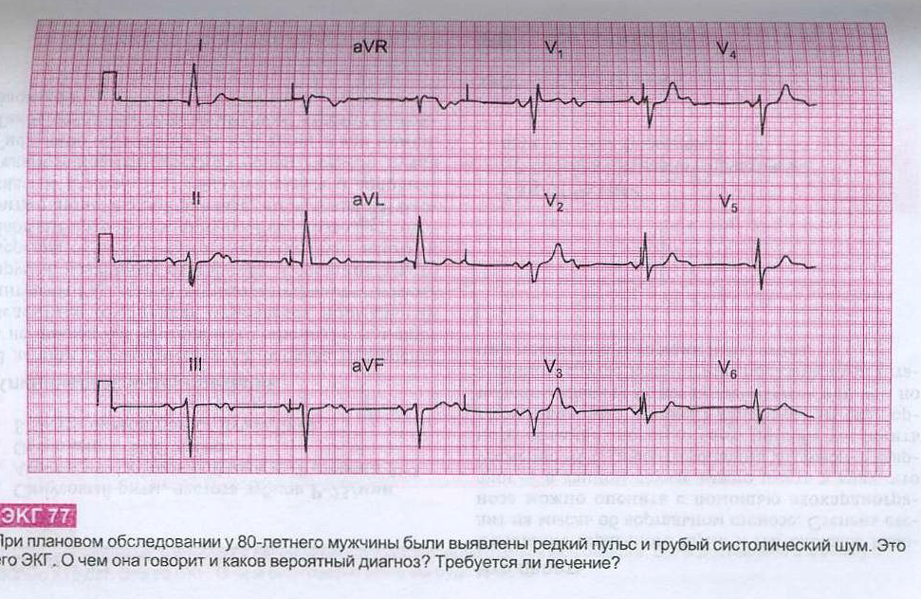
Двухпучковая блокада+АВ блокада 2 степени:

Slide 65
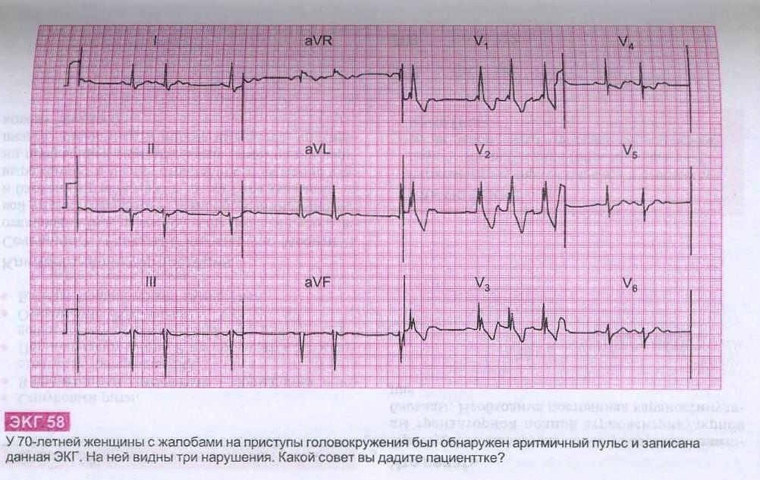
АВ блокада 2 степени+двухпучковая блокада:блокада передней ветви ЛНПГ, блокада правой ножки п. Гиса:

Slide 66
Трёхпучковые блокады:
Блокада правой ножки сочетается с перемежающейся блокадой передней или задней ветвей левой ножки п. Гиса. На ЭКГ могут возникать изменения характерные, то для блокады передней ветви, то для блокады задней ветви левой ножки п. Гиса, блокада правой ножки п. Гиса сочетается, то с блокадой одной ветви, то с блокадой другой; Или блокада правой ножки+блокада одной из ветвей сочетается с АВ блокадой различной степени.

Slide 67
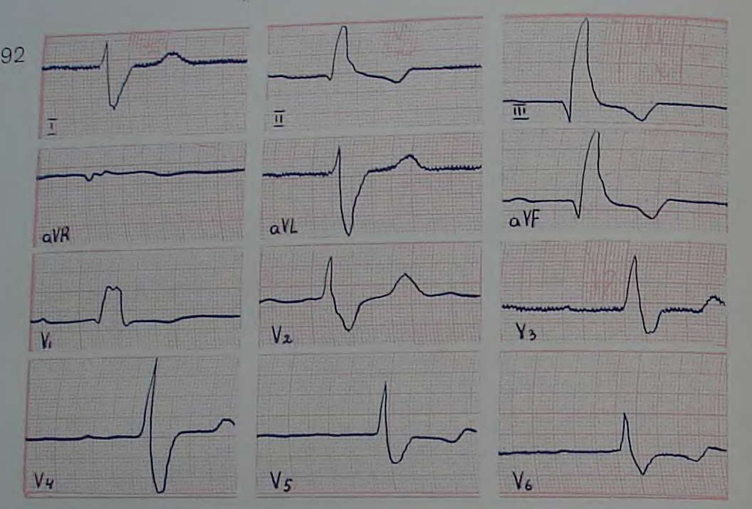
Блокада правой ножки пучка Гиса+задненижнего разветвления левой ножки п. Гиса:

Slide 68
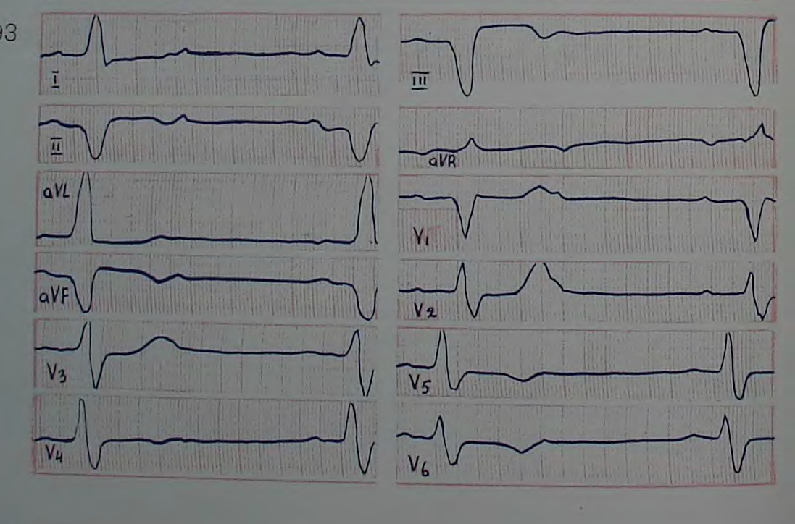
Блокада передней ветви левой ножки п. Гиса+АВ блокада 2 степени у больного с ИМ:

Slide 69
Лечение:
Специального лечения не существует, пациенты например с диагнозом: Блокада передней ветви левой ножки п. Гиса в госпитализации не нуждаются. Если блокада не связана с органическим заболеванием сердца прогноз благоприятный. Лечение заболевания приведшего к формированию блокады.

